Slide 1
目录
BI系统业务架构
BI技术架构

Slide 2
终端云BI系统上下文
第三方开发者
数据开发人员
最终用户
分析应用开发
分析应用测试
分析应用部署
分析应用维护
下载行为信息采集SDK
下载网页信息采集JS
查看报表
OLAP分析
即席查询
挖掘
终端云BI 平台
系统维护及升级
用户管理
安全数据通道
数据应用业务（如广告平台等）
系统管理员
HTTP/HTTPS
用户行为信息上报
SFTP/FTP
服务端日志信息、业务数据上传
自定义接口
用户客户端
(客户端日志收集）
业务系统
（服务端日志、业务DB数据）
第三方数据

Slide 3
终端云BI系统零层架构示意
数据应用子系统
(报表/开放平台/营销系统/OLAP/即席查询/挖据平台/Portal等）
HTTP网络代理
BI系统离线开发工具
MFS文件系统
/ 华为S3 存储
管理子系统
（用户管理/文件部署/任务调度）
内网访问
数据逻辑执行环境
（HIVE , 数据通道/业务网关）
存储和计算环境（Hadoop/HBase/MySQL）
开发网关（VPN服务器/堡垒机/跳板机）
文件服务
外网HTTP访问
数据采集子系统
（SDK数据采集/Piwik采集）
开发接入
服务端数据输入流
数据输出流
HTTP网络代理
BI系统
客户端数据流
业务服务器/日志预处理服务器

Slide 4

BI E2E业务开发场景
查看报表
最终用户
报表服务(FR)
开发报表
发布报表
数据应用
报表应用
报表设计器
发布到
报表应用(开发态）
4
3
（前台）报表
开发人员
前台
控制
后台
数据通道（导出）
控制
数据任务
任务部署工具
(待实现）
任务开发工具(Talend)
业务网关
MFS文件系统
/
华为S3
数据任务
控制
经SVN发布到
控制
数据任务（开发态）
数据处理环境（数据仓库 Hadoop/MySQL/HBase）
任务调度服务(TCC)
开发数据处理任务
将任务上载到SVN
控制
数据通道（导入）
数据任务
文件服务器
部署任务
任务调度信息
4
控制
信息收集服务 (自研/Piwik）
数据任务
3
数据流(SCP/FTP)
制定执行计划，驱动数据任务执行
数据流(HTTP)
数据流(HTTP)
控制
2
将应用提供给用户，利用SDK或脚本收集用户信息
5
移动终端
业务服务器
业务客户端(SDK)
浏览器
信息收集脚本
数据任务
后台数据开发人员
1
下载SDK
下载网页收集信息脚本
业务开发人员
说明：
数据开放

Slide 5
目录
BI系统逻辑介绍
BI平台技术架构

Slide 6
终端云BI 平台技术策略一览
FineReport（商业） , HIVE Client（自研），Weka（开源）
HAPROXY/SLB
MFS（开源）
系统管理（TCC等，自研）
内网访问
Hadoop client , HIVE （开源）
Hadoop & HBase （开源软件）
OpenVPN（开源）
File System(系统自带）
外网HTTP访问
数据采集服务（自研）
服务端数据输入流
开发接入
数据输出流
HAProxy（开源） / SLB（共享）
BI系统
客户端数据流

Slide 7

BI平台关键技术 -数据采集（ 用户行为采集系统、自研）
获取客户端采集信息策略更新信息
XXX应用
应用分发渠道
客户端
利用下载的SDK开发
下载应用
推广应用
应用开发人员
部署应用
执行应用
终端用户
应用服务器
配置/更新应用级信息采集策略
下载SDK及其配置策略
单机版应用无需该系统
客户端采集信息上报
应用服务端日志
日志存储服务
SDK（客户端）下载服务器
FTP服务器
SDK日志信息存储系统
上载SDK（客户端）
配置缺省采集策略
部署SDK（服务端）
华为SDK开发人员
行为采集系统: 通过SDK或JS采集用户行为信息，通过HTTP上报信息到 BI

Slide 8
BI平台关键技术- 数据采集（统一推送工具，基于talend自研）
数据推送工具
数据质量监控插件
文件（TEXT, CSV等各种格式
文件（TEXT，CSV等）
MySQL DB (包括集群）
提取
数据推送工具(提取、映射、传输、加载）
加载
MySQL DB (包括集群）
ORACLE DB
HIVE
HIVE
数据源
目的地
生成
数据推送业务（Jar包）
部署到
BI任务调度中心(TCC)
调度
（数据推送业务）BI 服务器节点
（数据推送业务）第三方业务服务器节点
统一推送工具: 简化的ETL工具，将业务批量数据推送到BI平台

Slide 9
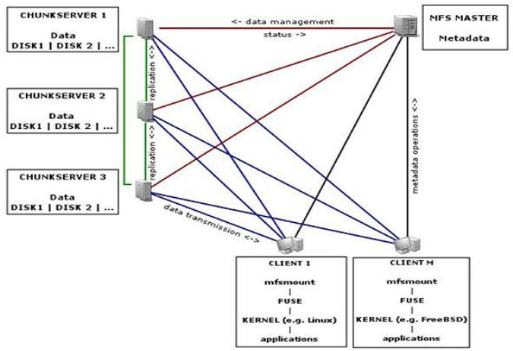
BI平台关键技术- 数据共享（MFS共享文件系统，开源）
MFS: BI平台内部海量数据共享平台

Slide 10
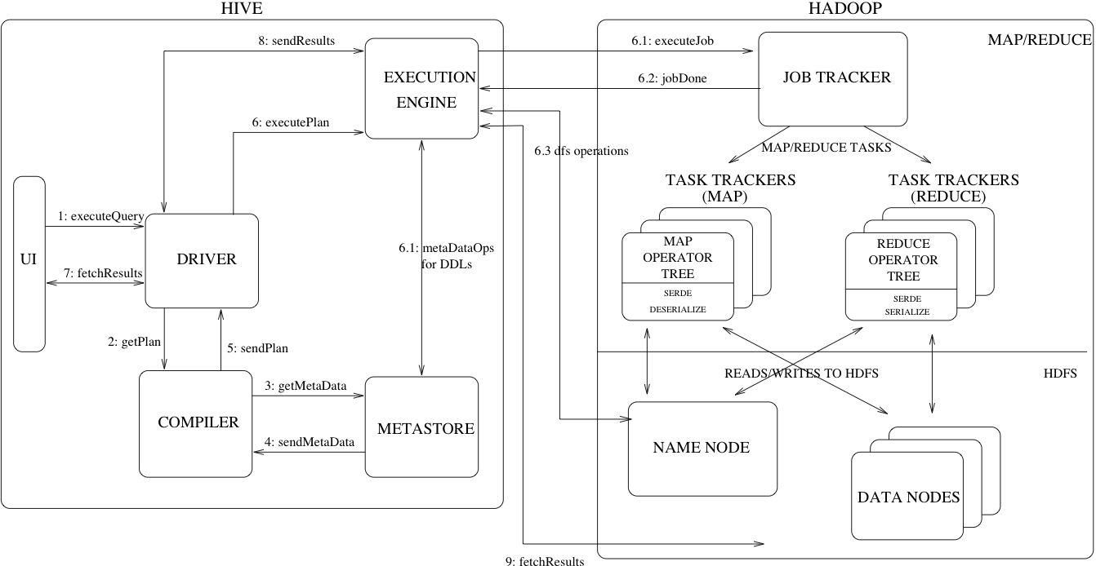
BI平台关键技术- 数据存储和计算（HIVE & Hadoop，开源）
Hadoop&HIVE: BI数据仓库存储和计算环境

Slide 11
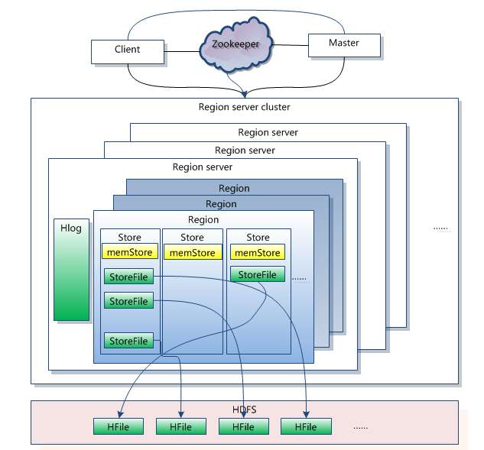
BI平台关键技术- 数据开放（HBase，开源）
HBase: BI数据开放平台存储环境

Slide 12
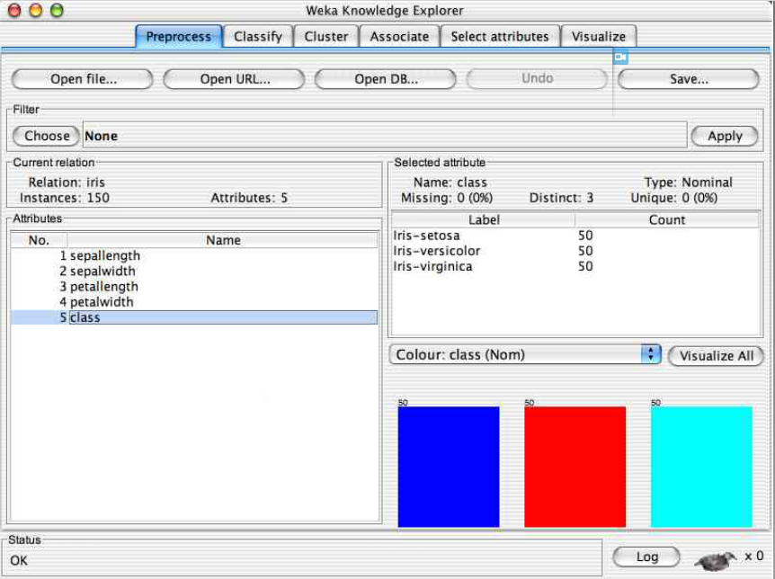
BI平台关键技术- 数据挖掘 （ Weka，开源）
WEKA/ SmartMiner: BI机器学习环境

Slide 13
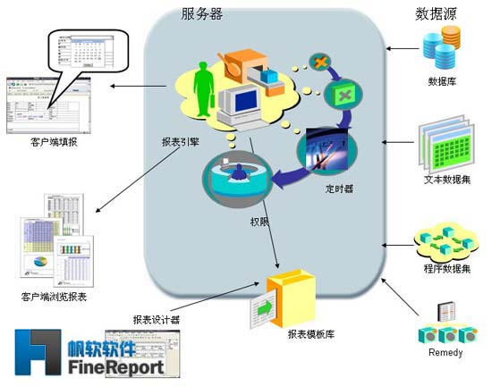
BI平台关键技术- 报表(FineReport, 商业软件）
报表: 采用FineReport商业软件提供报表展示能力

Slide 14
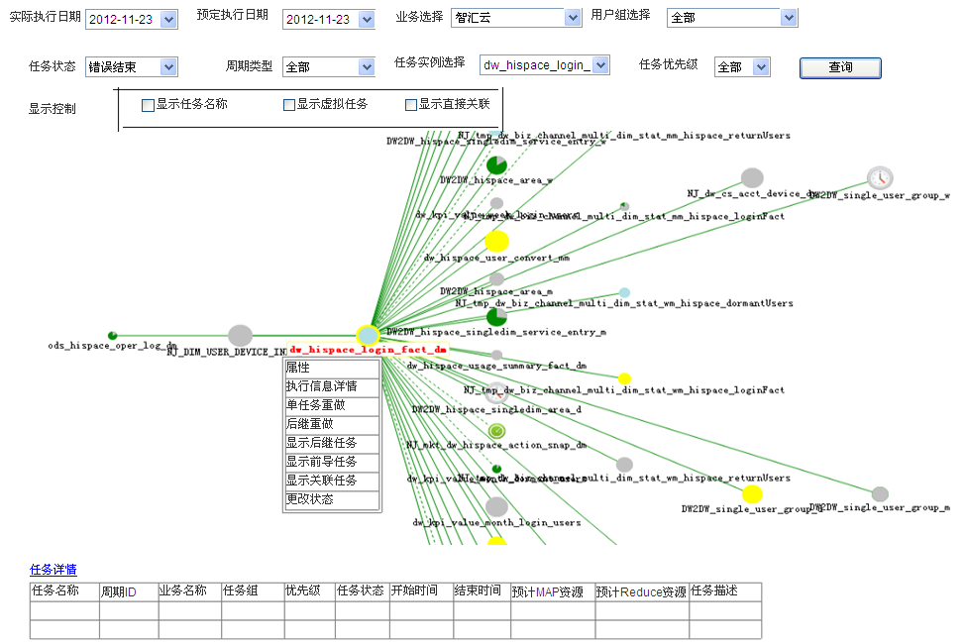
BI平台关键技术- 任务调度中心（TCC，自研）
TCC: 任务调度中心， BI的大脑

